Slide 1
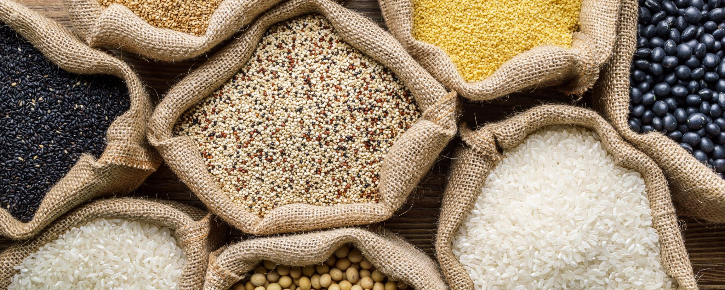

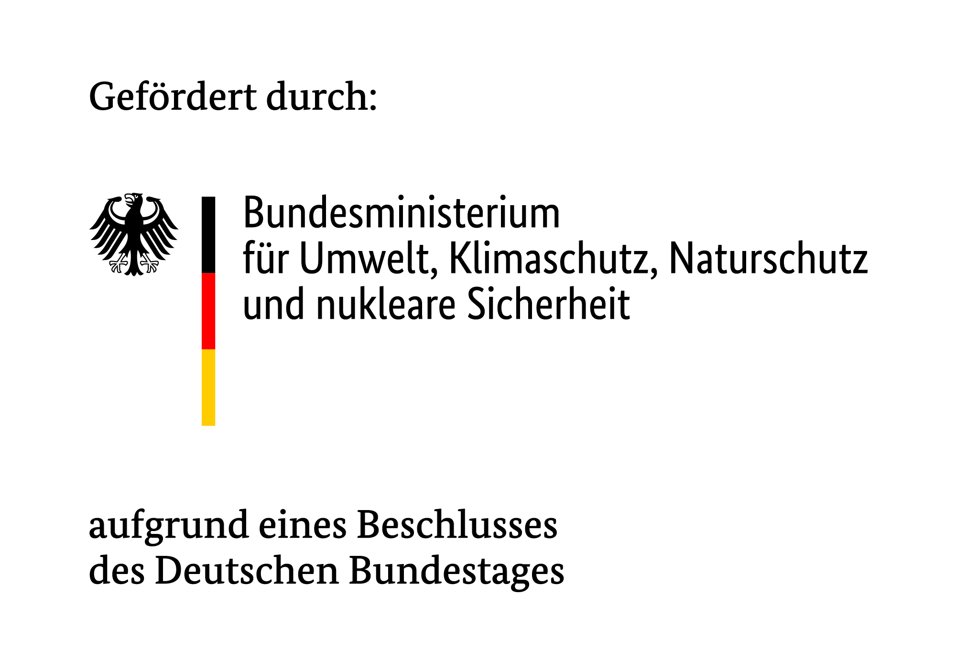
Landwirtschaft
Wie kann Landwirtschaft Menschen ernähren und gleichzeitig Natur schützen?

Slide 2
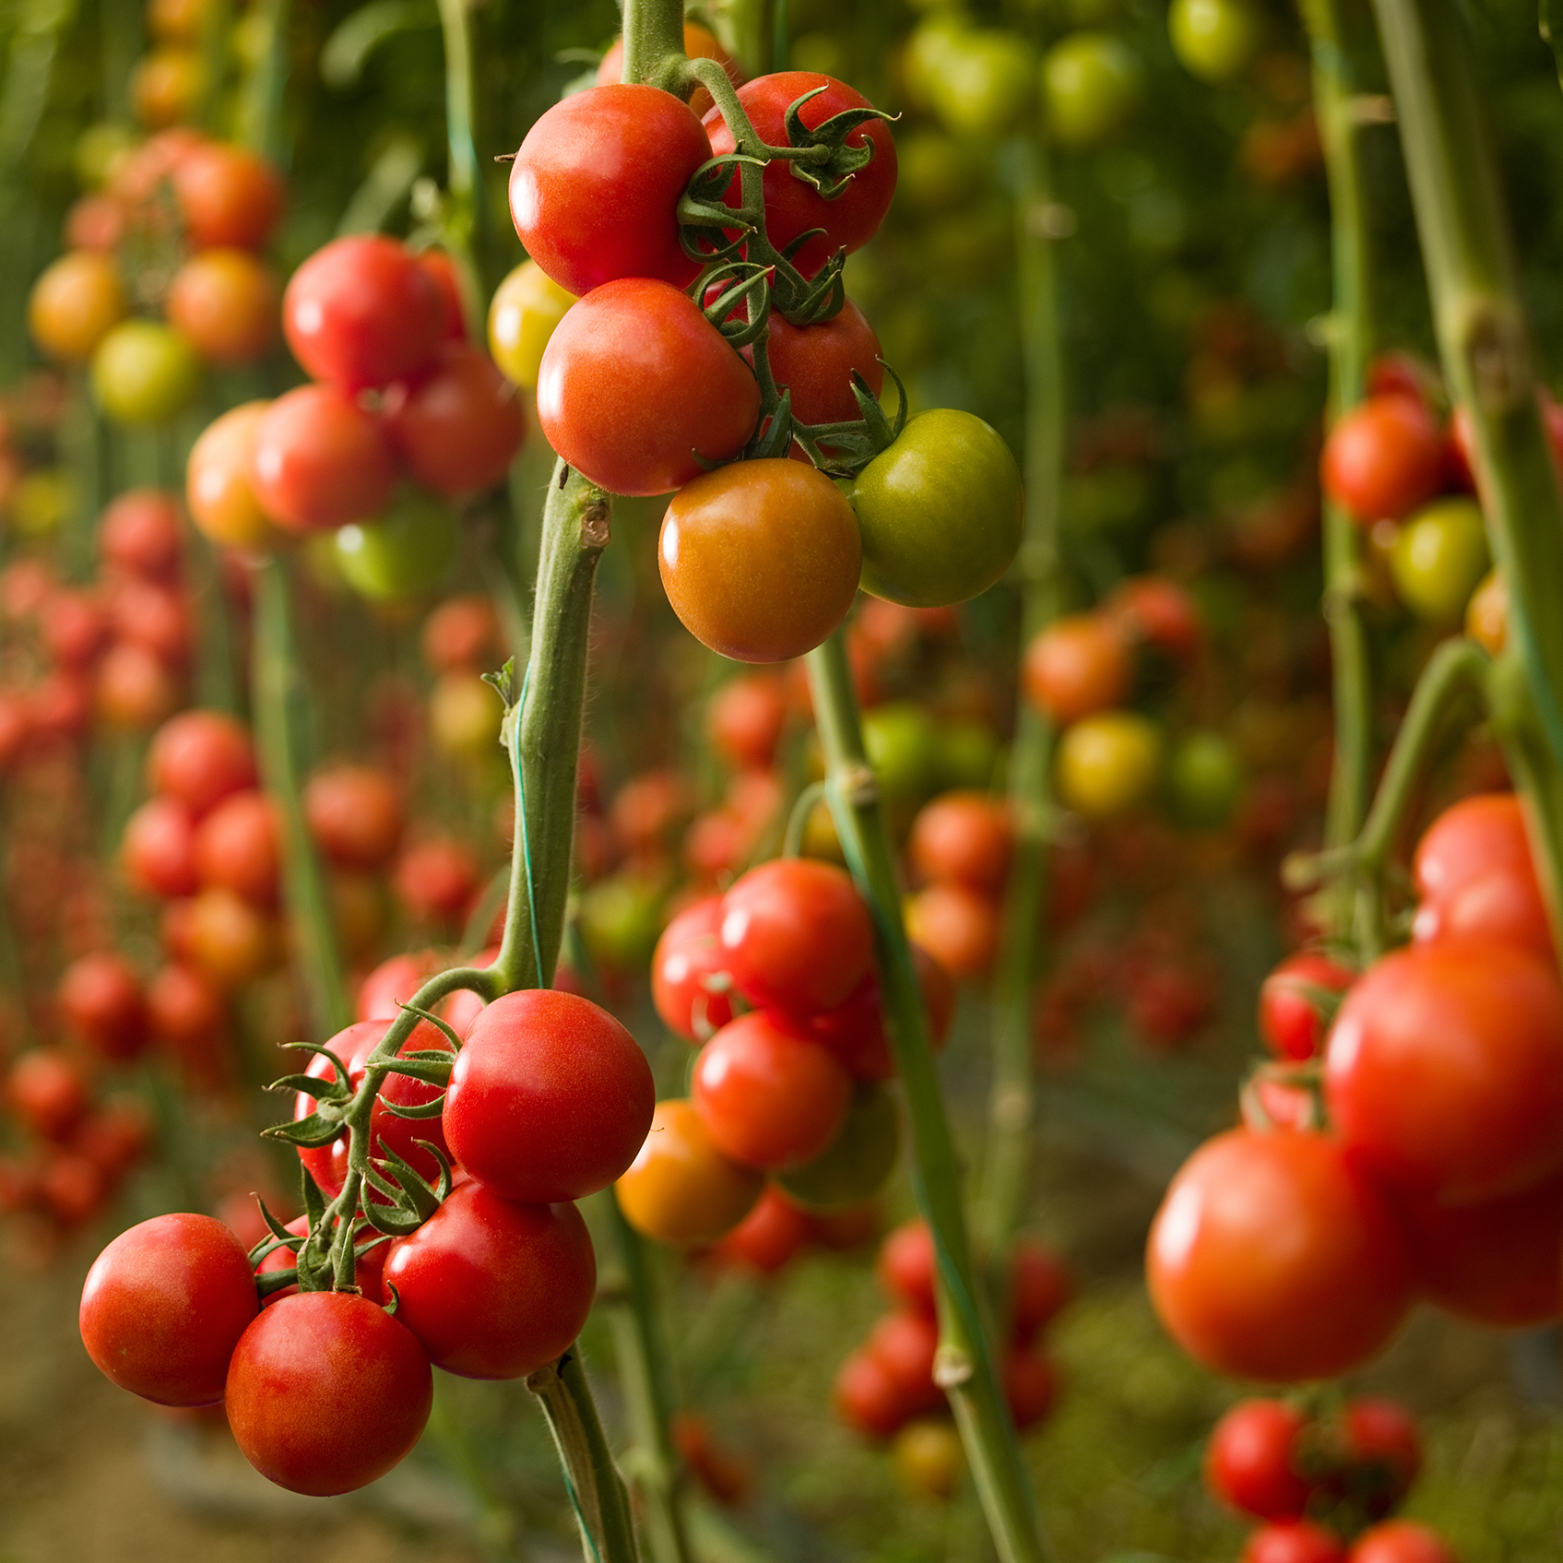
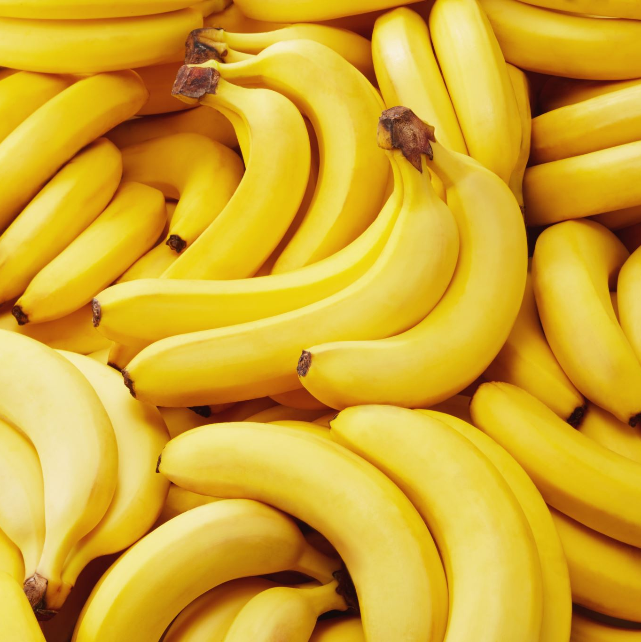
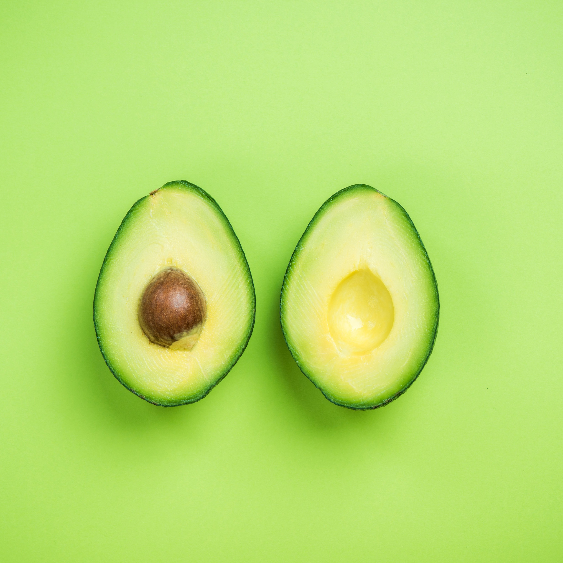
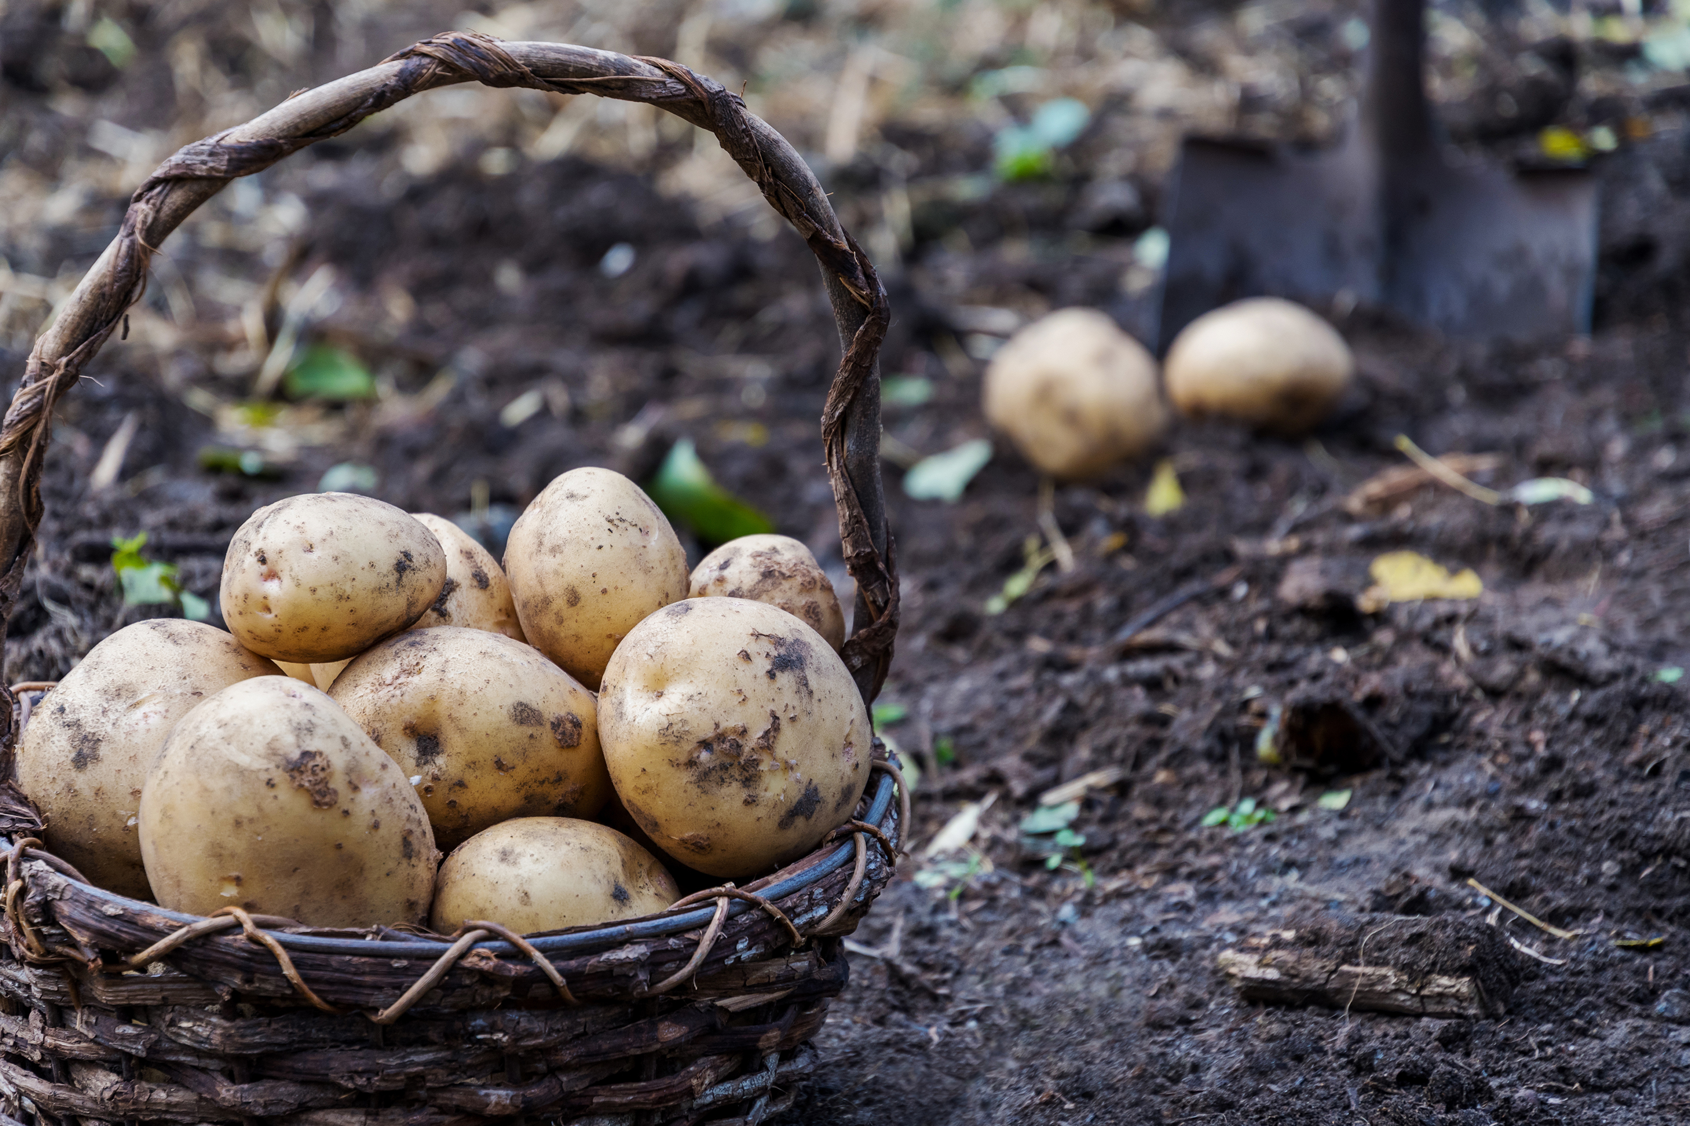

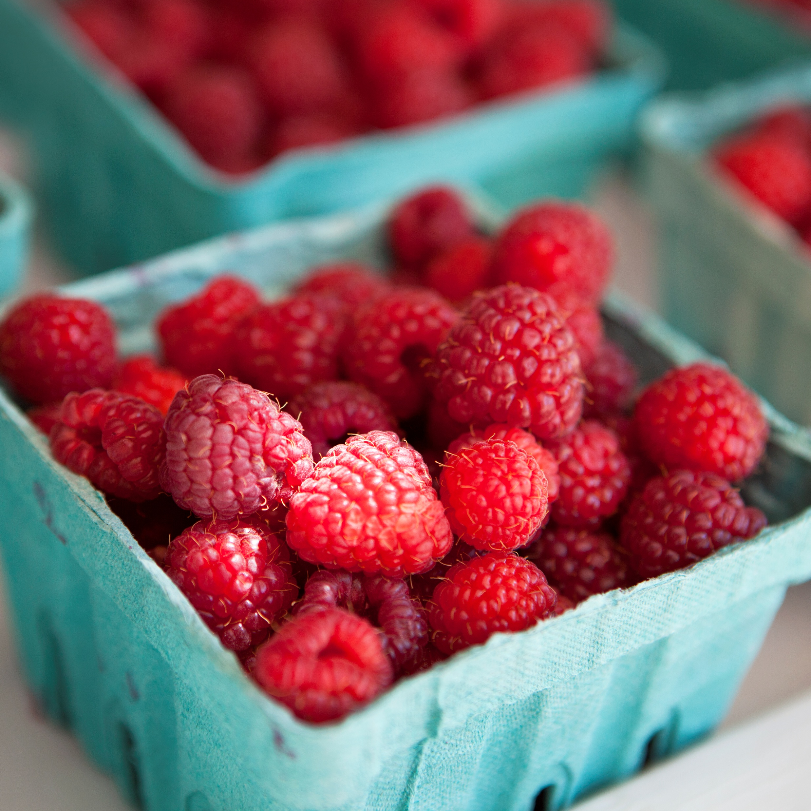
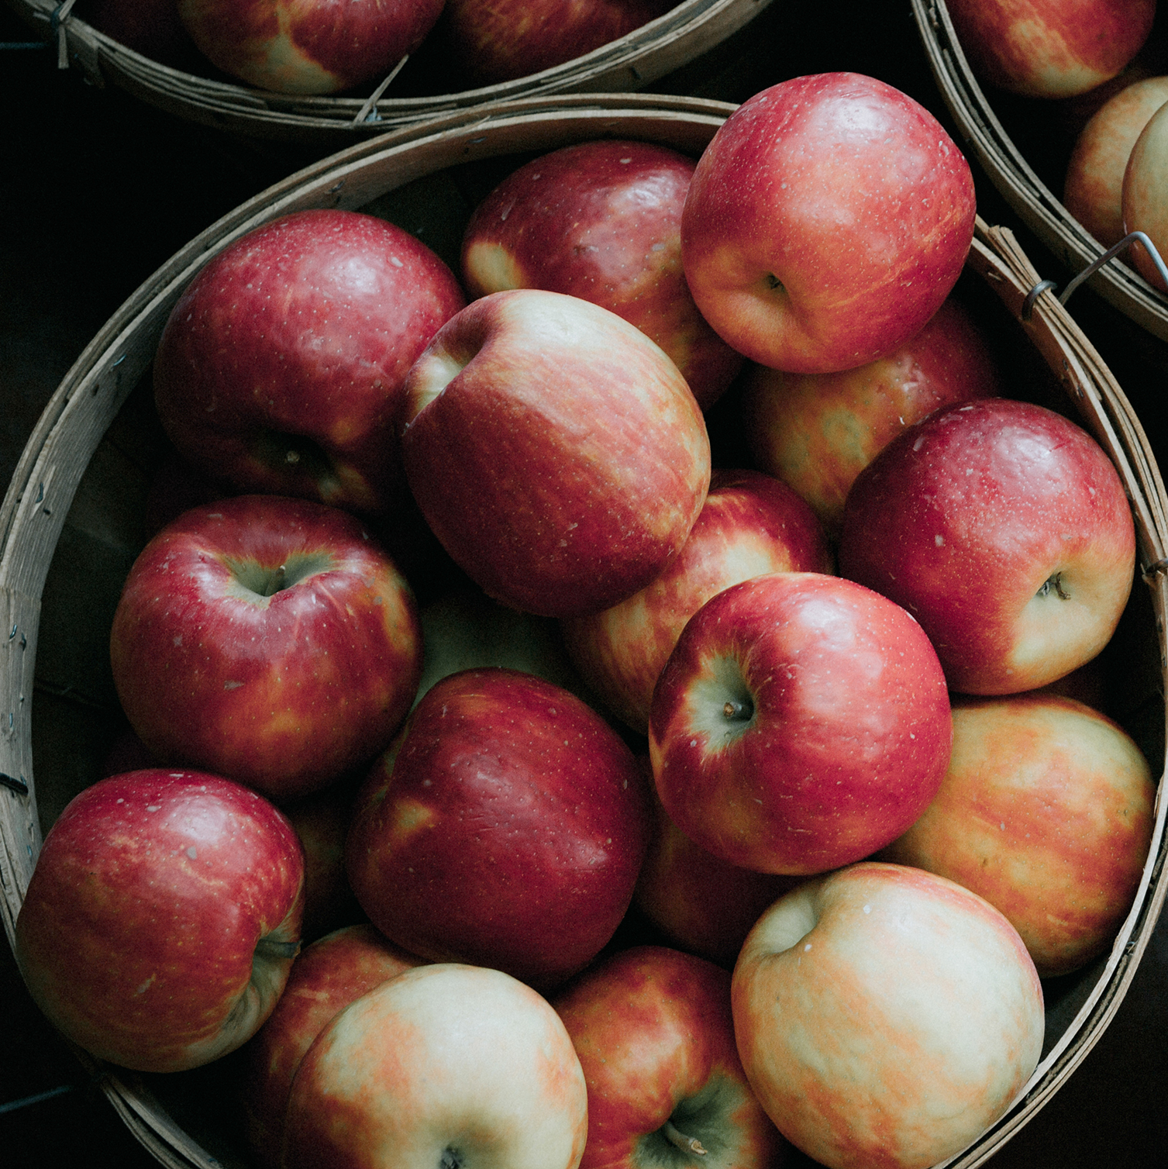
Welche dieser Lebensmittel können bei uns wachsen und welche nicht?
Notes:
Es ist anschaulicher, wenn Lebensmittel tatsächlich vor der Klasse ausliegen.
Wenn das nicht möglich ist, kann diese Folie genutzt werden.
Zeitumfang: ca. 15 min
Frage an die Klasse:
„Welche dieser Lebensmittel können bei uns wachsen und welche nicht?“
Anschließend Leitfrage:
„Wie können wir Lebensmittel produzieren, ohne die Umwelt unnötig zu belasten?“
Kurze Sammlung erster Ideen an der Tafel.
Lebensmittel:
Bananen → Baum nur als Gartenpflanzen, keine/kaum Früchte
Kartoffeln → Anbau in großem Stil
Äpfel → Anbau in DE
Tomaten → für den Supermarkt bilden Bayern, Baden-Württemberg und Nordrhein-Westfalen die wichtigsten Anbaugebiete (in Gewächshäusern); Anbau auf dem Balkon oder im Garten
Himbeeren → heimische Beeren Mai/Juni bis September/Oktober (unter Folientunneln)
Kokosnuss → keine Fruchtbildung in DE
Avocado → nur als Dekopflanze, keine Früchte

Slide 3
Stationenlernen
Regionale Lebensmittel
Saisonale Lebensmittel
Wasserfuß-abdruck
Die Welt der Bestäuber
Tierwohl unter der Lupe
Notes:
Die Klasse arbeitet in Kleingruppen von 3–4 Personen.
Jede Station dauert etwa 8–10 Minuten.
Das Arbeitsblatt ist für alle Stationen gedacht

Slide 4
Arbeitsblatt-Lösungen
Regionale Lebensmittel
Saisonale Lebensmittel
Neuseeland
Landkreis, Bundesland, Staat
Kürzerer Transport, Stärkung lokaler Wirtschaft
Geringerer Energie- und Ressourcenverbrauch
Frühling | Sommer | Herbst | Winter
Spargel | Johannisbeeren | Birnen | Rotkohl
Rhabarber | Erdbeeren | Trauben | Lauch
Spinat | Tomaten | Kürbis
 | Gurke | Kartoffeln
Wasserfußabdruck
Tomate → Kartoffel → Äpfel → Käse → Rindfleisch → Kakao
Nur ein kleiner Teil der gefütterten Energie wird in Fleisch, Milch oder Eier umgewandelt
Notes:
Lösung nach der Stationsarbeit besprechen

Slide 5
Arbeitsblatt-Lösungen
Die Welt der Bestäuber
Nahrungsmittelversorgung bricht zusammen, Pflanzen sterben aus, Ökosysteme kollidieren
Reduktion/Verzicht von Pflanzenschutzmitteln, Vielfältige Fruchtfolge, kleinere Felder, Blühstreifen
 | Enge Stallhaltung | Auslaufhaltung
Platz | Mindeststandard | Mind. 1,5-fache Fläche
Beschäftigung | Eingeschränkt | Strukturiertere Bereiche
Gesundheit | Hoher Einsatz von Antibiotika | Bewegung & Frischluft
Verhalten | Kaum arttypisches Verhalten | Förderung des natürlichen Verhaltens
Tierwohl unter der Lupe
Auslaufhaltung
Besseres Tierwohl und Image, teilweise höhere Einnahmen ↔ hohe Kosten, hoher Arbeitsaufwand
Notes:
Lösung nach der Stationsarbeit besprechen

Slide 6
Der nachhaltige Bauernhof
Jede Gruppe gestaltet auf einem Plakat ihren eigenen nachhaltigen Bauernhof.
Folgende Punkte sollen beachtet werden:
Boden-/Erosionsschutz
Wasserschutz
Windschutz
Strukturvielfalt
Bestäubung
Schädlingsbekämpfung
Natürliche Düngung
Ressourcenschonung
Kreislaufwirtschaft
Notes:
Jede Gruppe gestaltet auf einem Plakat (DIN A3) ihren eigenen nachhaltigen Bauernhof.
Folgende Elemente sollen beachtet werden:
Boden-/Erosionsschutz
Wasserschutz
Windschutz
Strukturvielfalt
Bestäubung
Schädlingsbekämpfung
Natürliche Düngung
Ressourcenschonung
Kreislaufwirtschaft

Slide 7
Ideen für einen nachhaltigeren Bauernhof
Blühstreifen → Boden- & Wasserschutz + Bestäubung + Schädlingsbekämpfung
Hecken → Wind- & Erosionsschutz + Biotopverbindungen + Strukturvielfalt
Regionale Vermarktung → Reduktion der CO2-Emissionen (Ressourcenschonung)
Fruchtfolge → natürliche Düngung + Strukturvielfalt + Bodenschutz
Artgerechte Tierhaltung → Krankheitsschutz
Wassersparende Bewässerung → Ressourcenschonung
Kompost oder Humusaufbau → Bodenfruchtbarkeit
Erneuerbare Energien → Ressourcenschonung
Nisthilfen für Vögel, Fledermäuse, Insekten usw. → Bestäubung + Schädlingsbekämpfung
Notes:
Die Folie ist ausgeblendet in der Präsentation
Ideen für verschiedene Maßnahmen zur Korrektur

Slide 8
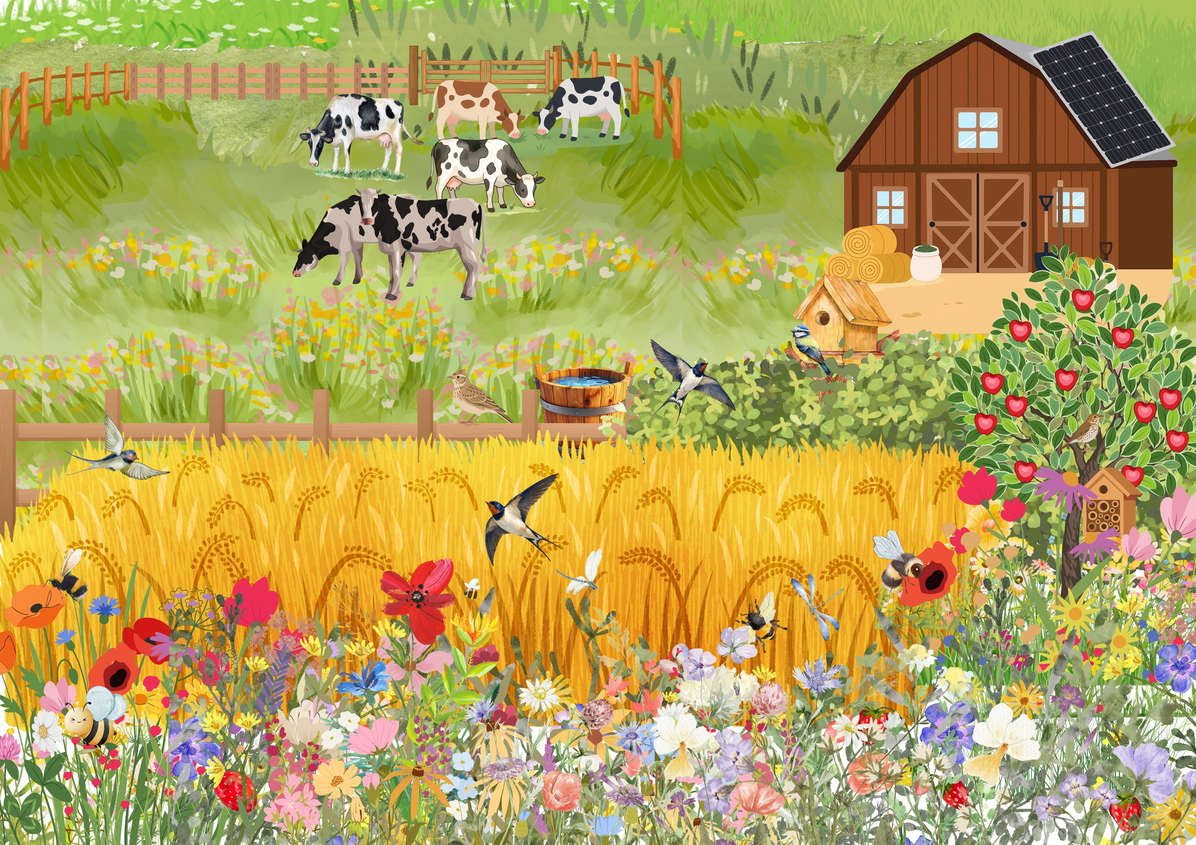
Beispiel: Nachhaltigerer Bauernhof
Blühstreifen
Hecke
Nisthilfen
Solarpanels
Weidehaltung

Slide 9
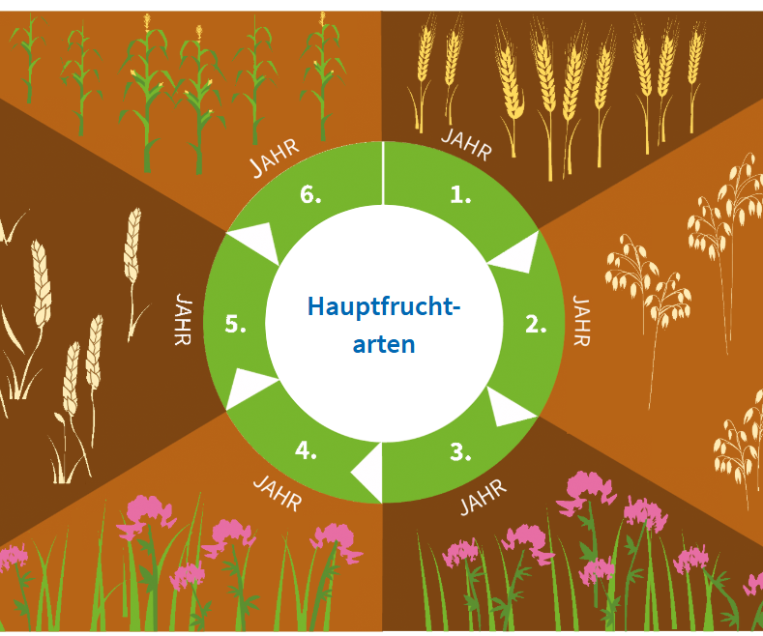
Fruchtfolge
Bei typischen Ackerkulturen hat es sich bewährt, jährlich die Felder für den Anbau zu wechseln
Im Ökolandbau kommt der Fruchtfolge eine größere Bedeutung zu als im konventionellen Anbau
Langfristiger Erhalt der Bodenfruchtbarkeit
Verbesserter Bodenschutz
©NABU
Notes:
Fruchtfolge als Nachhaltigkeitselement:
Bei typischen Ackerkulturen wie Getreide, Raps, Kartoffeln oder auch bei Gemüsekulturen wie Kohl, Möhren oder Zwiebeln hat es sich bewährt, jährlich die Felder für den Anbau zu wechseln
Denn der wiederholte Anbau ein und derselben Kulturpflanze auf der gleichen Fläche hätte auf Dauer fatale Folgen: Schädlinge und Krankheiten, die typischerweise auf der Kulturpflanze auftreten, würden sich über die Jahre immer stärker vermehren.
Ebenso die mit der Kulturpflanze vergesellschafteten Unkrautarten.
Der Boden würde zudem sehr einseitig beansprucht und die Bodenfruchtbarkeit langfristig abnehmen.
Die Folge einer solchen Bewirtschaftung wäre, dass die Erträge drastisch abnehmen.
Dabei werden jedoch keineswegs wahllos Kulturen hintereinandergestellt.
Die Fruchtfolge ist ein komplexes System, in dem zahlreiche Regeln beachtet werden müssen.
Zwischenfrüchte wie Senf oder Ölrettich werden zur Gründüngung und Bodenbedeckungen zwischen den Hauptkulturen ausgesät.
Nur so bleiben Boden und Pflanzen gesund und erbringen dauerhaft auskömmliche Erträge für die Landwirtinnen und Landwirte.
Im Ökolandbau, wo synthetische Dünger und Pflanzenschutzmittel verboten sind, kommt der Fruchtfolgeplanung eine größere Bedeutung zu als im konventionellen Anbau.
Je vielfältiger die Fruchtfolge, desto weniger Probleme
Fruchtfolgen im Ökolandbau bestehen nicht selten aus sieben bis acht verschiedenen Kulturen. Im konventionellen Anbau liegt der Durchschnitt bei drei Kulturen.
natürliche Düngung + Strukturvielfalt + Bodenschutz

Slide 10
Reflexionssätze
„Heute habe ich gelernt, dass ...“
„Nachhaltige Landwirtschaft bedeutet für mich ...“
„In Zukunft könnte ich selbst ...“
Notes:
Die SuS sollen nun diese Reflexionssätze in ihrem Heft für sich beenden → Niemand muss seine Sätze laut vor der Klasse vorlesen

Slide 11
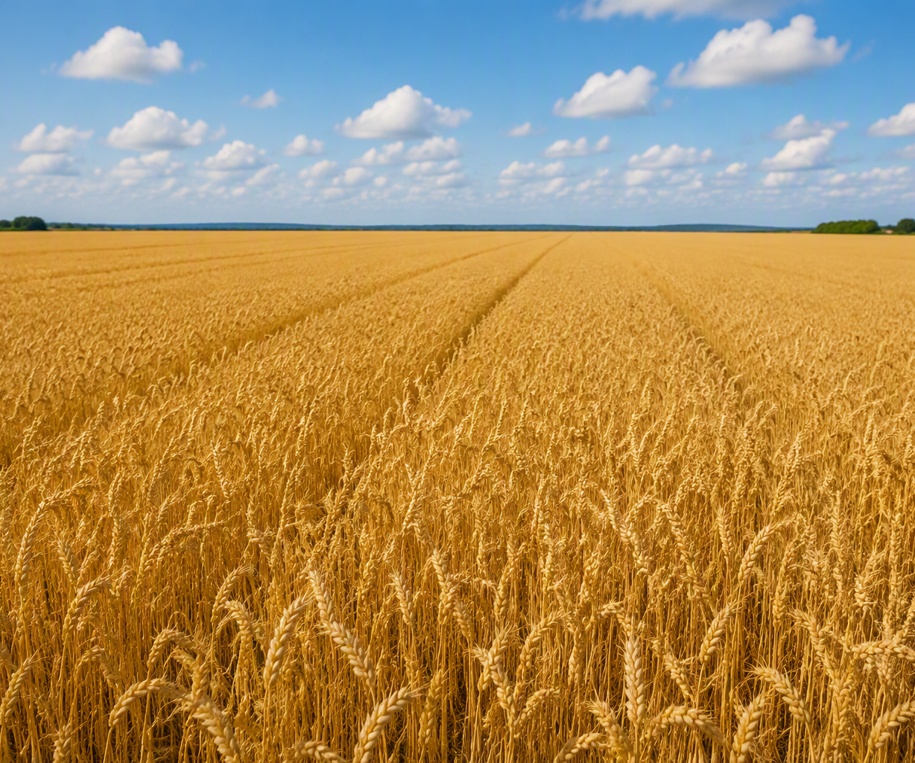
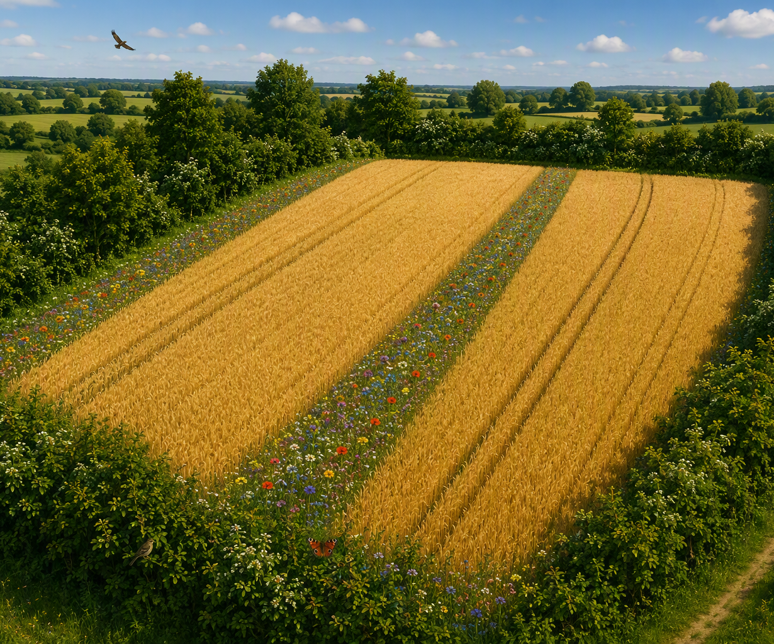
KI-generiert
KI-generiert
Welches der beiden Bilder zeigt ein Feld, das wie ein Supermarkt für Bienen, Hummeln und nützliche Käfer wirkt?
Warum sieht die Natur manchmal so „aufgeräumt“ aus?
Notes:
Einstieg in die zweite Doppelstunde:
Fragen in Partnerarbeit besprechen/diskutieren:
„Welches der beiden Bilder zeigt einen Acker, der wie ein Supermarkt für Bienen, Hummeln und nützliche Käfer wirkt – und warum sieht die Natur manchmal so ‚aufgeräumt‘ aus, dass niemand mehr etwas zu essen findet?“
→ Brückenschlag zur Landwirtschaft: Nutzpflanzen sind auf Bestäuber angewiesen und eine "aufgeräumte" Landschaft ohne Rückzugsorte schwächt den Kreislauf der Natur.

Slide 12
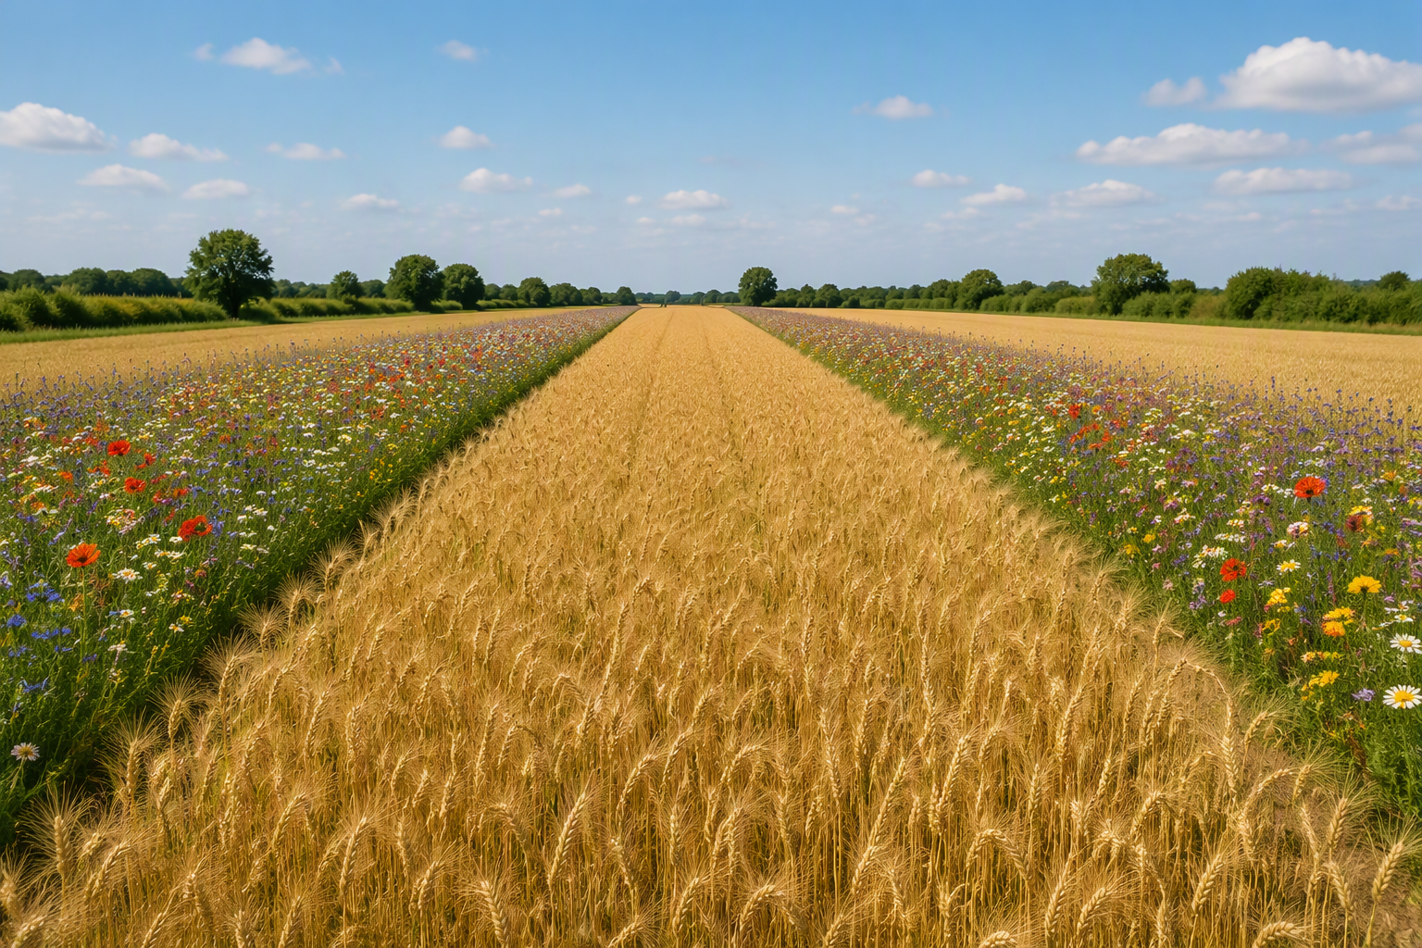
Blühstreifen und Ackerrandprogramme
6 bis 9 m breiter Streifen am Rand/im Inneren eines Feldes
Heimische Wildkräuter
Lebensraum, Nahrung und Schutz für Insekten, Vögel, Säugetiere
ggf. Biotopverbindung
Erhöhung der Strukturvielfalt
Förderung der Biodiversität
Verbesserter Erosionsschutz
KI-generiert
Notes:
Was sind Blühstreifen:
Es gibt einjährige und mehrjährige Blühstreifen
Nutzung von heimischen Wildkräutersamen
Sie können am Rand (mind. 6 m breit) oder auch im Inneren (mind. 9 m breit) eines Feldes angelegt werden
Sie bieten Lebensraum, Nahrung und Schutz für Wildbienen, Schmetterlinge und Feldvögel
Je nach Lage können Blühstreifen auch Biotope verbinden und grüne Korridore bilden
Biotopvernetzung spielt für sehr viele Arten eine große Rolle → es verbessert die Verbreitung von Arten und den Austausch von Genen → stabilisiert die verschiedenen Populationen der Arten
Blühstreifen werden nicht gespritzt oder gedüngt.
Mit Ausnahme der Pflegevorgänge (Mahd) sollten Blühstreifen nicht befahren werden
Überleitung zur Samenbombe:
Landwirte können mit bunten Blühstreifen und Ackerrandprogrammen die Vielfalt zurück auf ihren Acker holen
Genauso können wir im Kleinen mit einer Samenbombe karge Ecken beleben

Slide 13
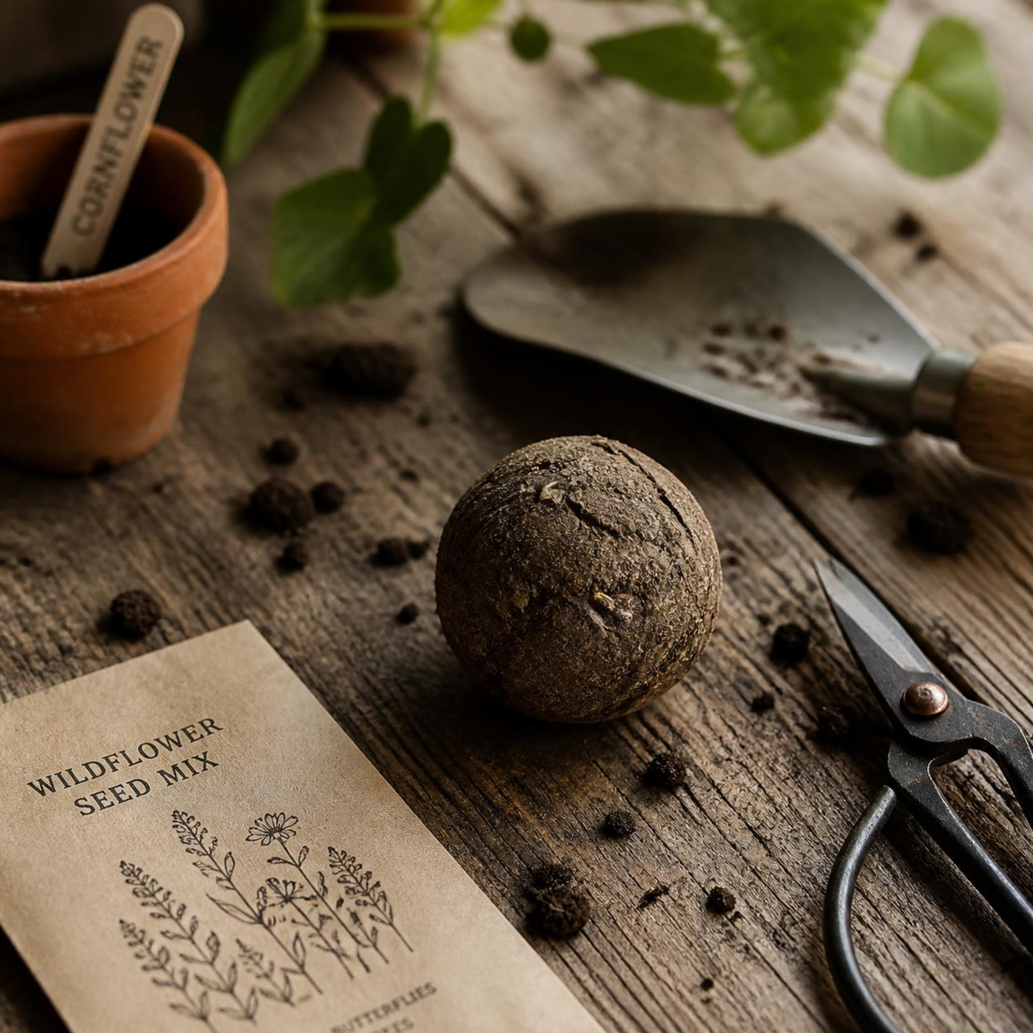
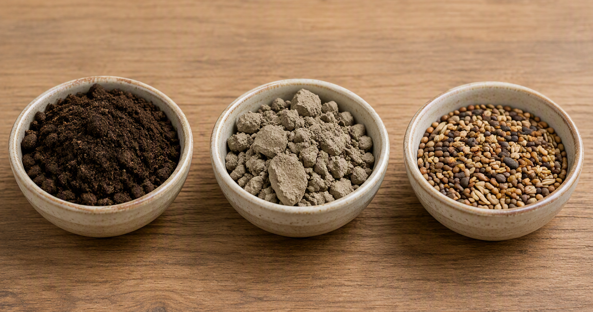
Samenbombe
= Bällchen aus Erde, Ton und Pflanzensamen
Unkomplizierte Begrünung von kahlen oder tristen Flächen
Warum nutzen wir nicht einfach nur Samen?
Warum mischen wir Ton und Erde dazu?
Ton: schützt die Samen und speichert Feuchtigkeit
Erde: Nährstoffe für die Keimung
Bilder: KI-generiert
Notes:
Überleitung zur Samenbombe:
Landwirte können mit bunten Blühstreifen und Ackerrandprogrammen die Vielfalt zurück auf ihren Acker holen
Genauso können wir im Kleinen mit einer Samenbombe (aus Ton, Erde und heimischem Saatgut) karge Ecken beleben – vorausgesetzt, wir werfen sie nicht mitten in die Nutzfläche der Ernte.
Zutaten (Tonpulver, Erde, Saatgut) zeigen und besprechen
Arbeitsauftrag an die Klasse: „Warum nutzen wir nicht einfach nur Samen? Warum mischen wir Ton und Erde dazu?“
Unkomplizierten Begrünung von kahlen oder tristen Flächen
Sie werden auf die gewünschte Fläche geworfen und beginnen zu keimen, sobald der nächste Regen den Ton aufweicht

Slide 14


Mathe-Challenge
Grundrezept:
3 Teile Ton : 5 Teile Erde : 1 Teil Samen
Gesamtmasse pro Gruppe: 900 g
Auflösung:
Ton: 300 g
Erde: 500 g
Samen: 100 g
Verändert nach ©Pixabay
Notes:
Aufteilung in 4er- oder 5er-Teams.
Jedes Team bekommt eine eigene "Produktionsstation" (ausgelegt mit Zeitungspapier).
Rechenaufgabe: Das Grundrezept lautet: 3 Teile Ton : 5 Teile Erde : 1 Teil Samen.
Die Teams müssen berechnen, wie viel Gramm sie jeweils abwiegen müssen, wenn sie insgesamt 900 Gramm Gesamtmasse für ihr Team herstellen wollen (Lösung: 300g Ton, 500g Erde, 100g Samen).

Slide 15
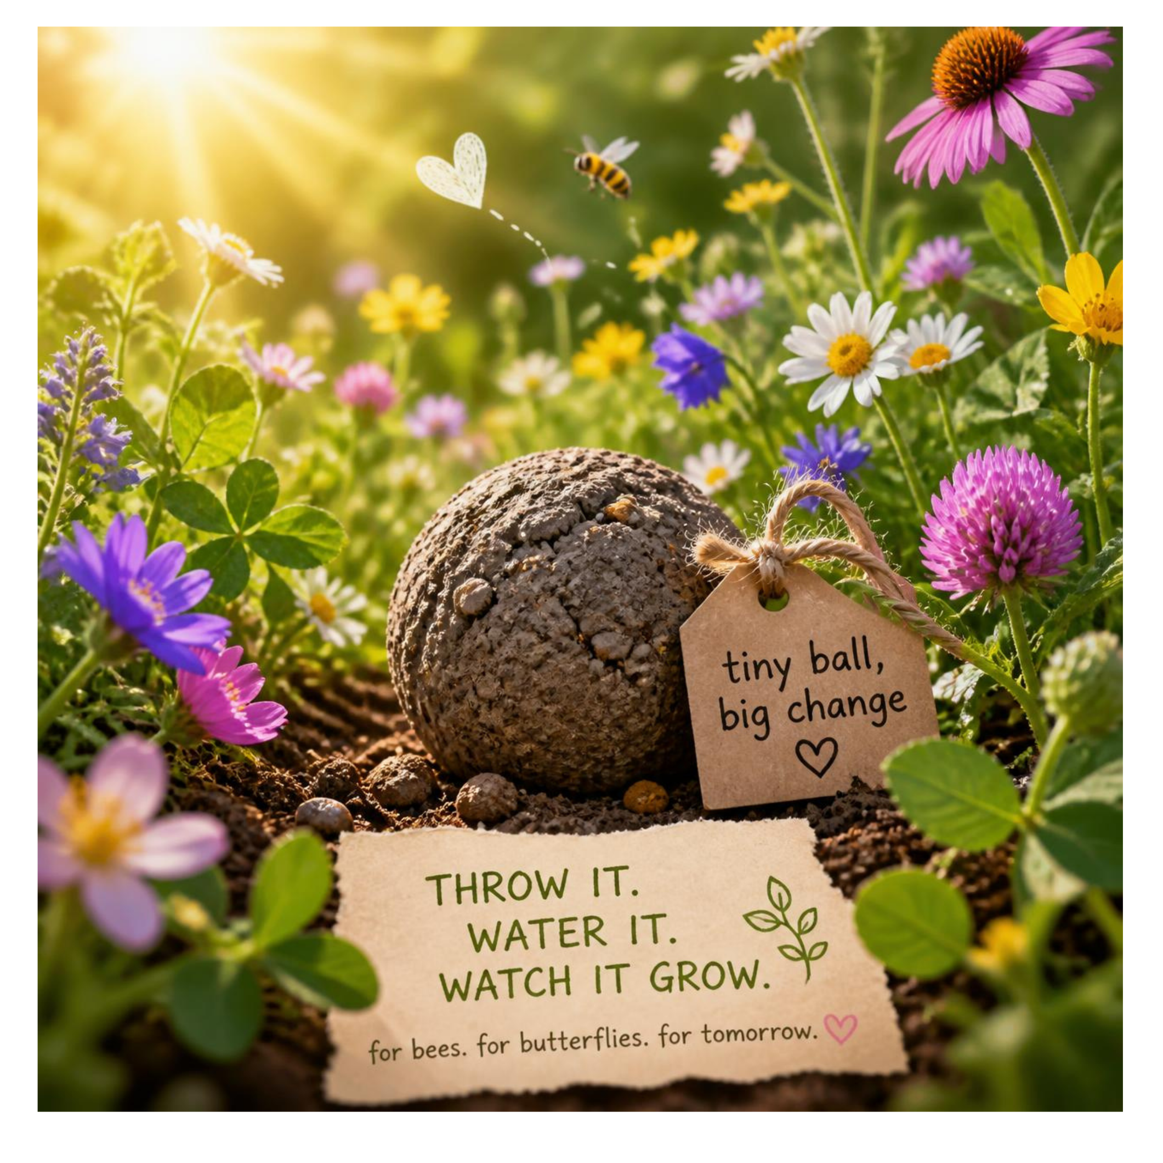
Produktion
Trockenmischung:
Ton, Erde und Samen trocken vermengen. Grobe Erdklumpen zerkleinern.
Kneten:
Vorsichtig und schluckweise Wasser hinzufügen.
Rollen:
Den Teig in walnussgroße Kugeln formen.
Lagerung:
Die Kugeln zum Trocknen in Eierkartons legen.
Notes:
Materialliste Samenbomben:
Erde: 500 g * Gruppenanzahl
Ton: 300 g * Gruppenanzahl
Samen: 100 g * Gruppenanzahl
Waage
Zeitungspapier
4 Schüsseln pro Gruppe → jedes Kind bringt eine Schüssel mit
Eierkartons zum Trocknen → jedes Kind bringt einen Karton mit
Butterbrottüten (1 pro SuS)
ggf. Anleitung ausgedruckt
ausgedruckte Etiketten oder Papier und Stifte zum Selbergestalten

Slide 16
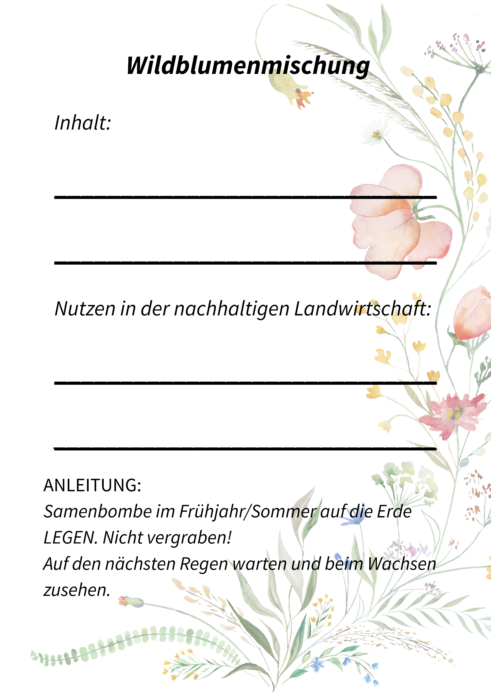
Marketing
Gestaltung von „Beipackzettel“ oder Anhänger
Inhaltliche Punkte bei eigener Gestaltung:
  Gebrauchsanweisung: Nicht vergraben! Nur werfen oder hinlegen und auf Regen warten.
  Pflanzen-Steckbriefe: Welche Pflanzen wachsen daraus?
  Nutzen: Warum hilft das der nachhaltigen Landwirtschaft?
Notes:
Anschließend dürfen die SuS einen Beipackzettel für ihre Samenbomben gestalten

Slide 17
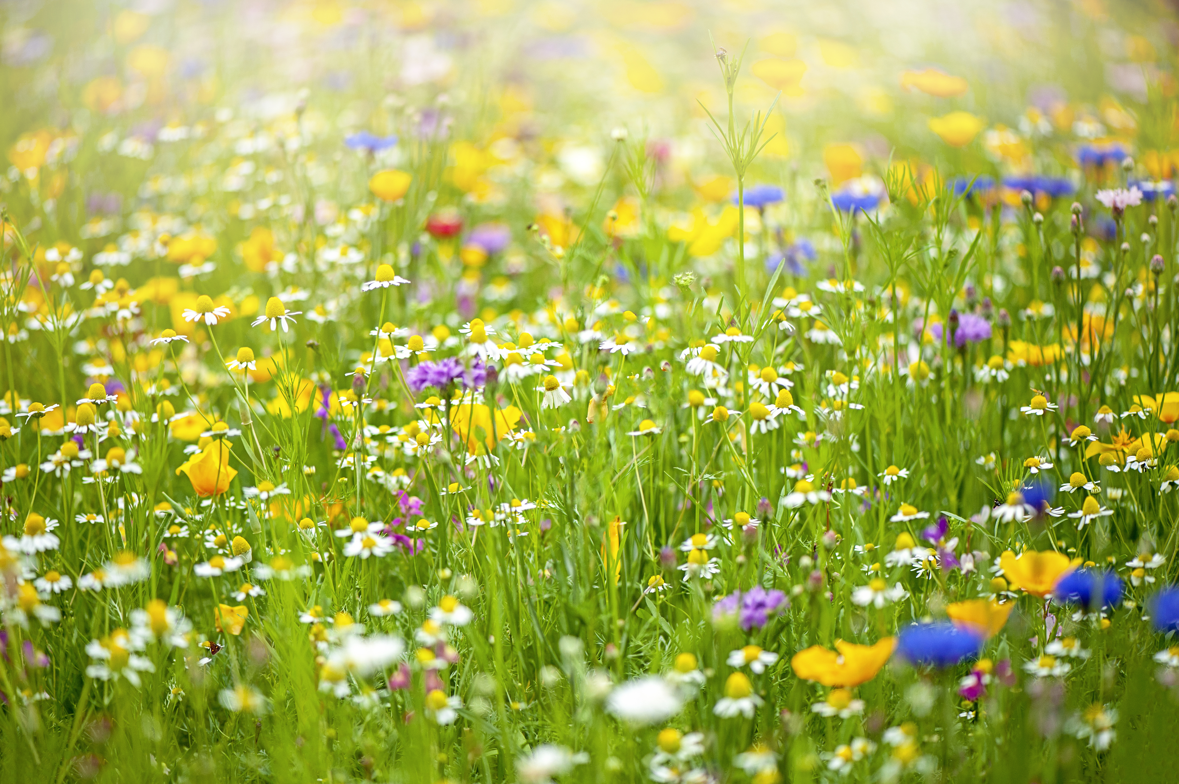
Wo in eurer Umgebung werdet ihr eure Bomben „zünden“, um eine Mini-Oase für nachhaltige Vielfalt zu schaffen?
Notes:
Abschlussfrage:
Wo in eurer Umgebung werdet ihr eure Bomben „zünden“, um eine Mini-Oase für nachhaltige Vielfalt zu schaffen?

